Slide 1
Schema-Evolution von Graphdatenbanken in ProSA
Antrittsvortrag Bachelorarbeit

Slide 2
Vorstellung
Timo Hanöffner
7. Semester Medieninformatik B.A., Medienwissenschaft (2. HF)
Betreuer & Gutachter
Dr.-Ing. Tanja Auge; Dominique Hausler (Betreuerin)
Prof. Dr. Niels Henze (Erstgutachter)
Prof. Dr.-Ing. habil. Meike Klettke (Zweitgutachterin)

Slide 3
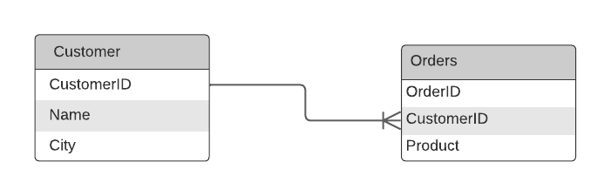
Thema und Hintergrund
CustomerID | Name | City
1 | Bob | Munich
2 | Bob | Munich
3 | Tom | Berlin
OrderID | CustomerID | Product
101 | 1 | Laptop
102 | 2 | Mouse
103 | 3 | Tablet
Name | City | Product
Bob | Munich | Laptop
Tom | Berlin | Tablet
OrderID | CustomerID | Product
101 | 1 | Laptop
102 | 2 | Mouse
103 | 3 | Tablet
Name | City
Bob | Munich
Tom | Berlin
SELECT c.Name, c.City, o.Product
FROM Customer c
JOIN Orders o ON c.CustomerID = o.CustomerID;
SELECT DISTINCT Name, City
FROM Customer;
CustomerID | Name | City
1 | Bob | Munich
2 | Bob | Munich
3 | Tom | Berlin

Slide 4
Graphdatenbank
Laptop
Customer
orders (OrderID:101)
Bob
Product
Laptop
orders (OrderID:102)
Alice
Tom
Tablet
orders (OrderID:103)
MATCH (p:Person)-[:ORDERS]->(pr:Product)
RETURN DISTINCT p.name AS Name, pr.name AS Product;

Slide 5
ProSA
System zur Unterstützung der Reproduzierbarkeit von Datenbankauswertungen[1]
Rekonstruierung von verlorengegangenen Duplikaten oder Dangling Tuples mit Hilfe von Provenance [1]
Anfragen aktuell nur auf relationale Datenbanken
→ Ziel: Benutzung von Graphdatenbanken in ProSA
^{[1]} Auge, T. (2023). Prosa: A provenance system for reproducing query results. In Companion proceedings of the acm webconference 2023 (S.1555–1558).
NewYork,NY,USA: Association for Computing Machinery. Zugriff auf https://doi.org/10.1145/3543873.3587563 doi:10.1145/3543873.3587563
Notes:
Mithilfe von ProSA können dann auch änderungen von GDB rückverfolgbar gemacht werden

Slide 6
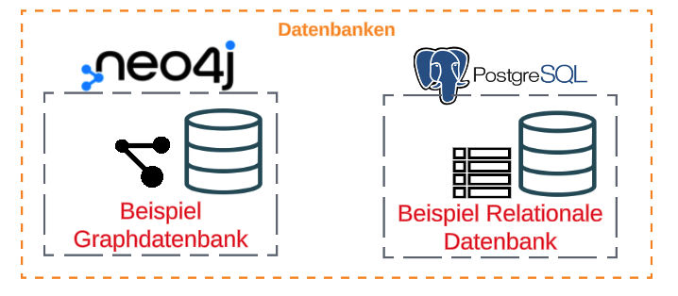
Eigener Ansatz
Anlegen von Beispieldatenbanken
Erstellung einer Graphdatenbank in Neo4j
Erstellung einer relationalen Datenbank in PostgreSQL
Schema-Extraktion

Slide 7
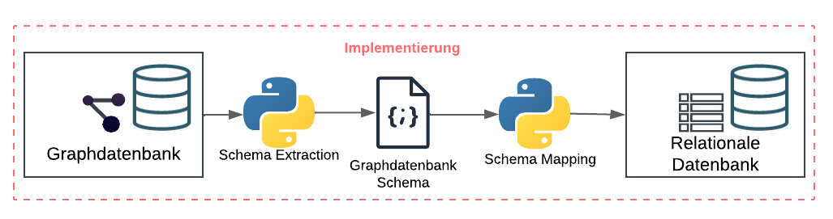
Eigener Ansatz
Anlegen von Beispieldatenbanken
Schema-Extraktion
Extraktion des Schemas aus der Graphdatenbank mit Python
Analyse der extrahierten Struktur für das Mapping

Slide 8
Eigener Ansatz
Mapping zwischen Datenbanken
Überführung des extrahierten Schemas von der Graphdatenbank auf die relationale Datenbank
Evaluation und Vergleich

Slide 9
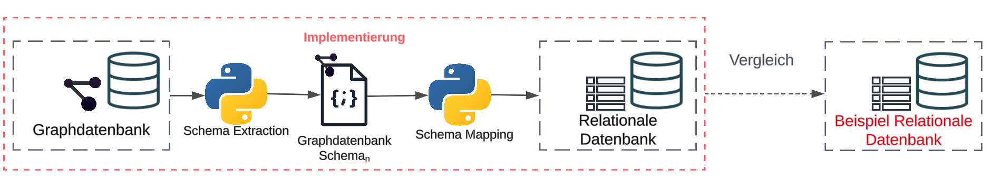
Eigener Ansatz
Mapping zwischen Datenbanken
Evaluation und Vergleich
Abgleich der gemappten Datenbank mit der Beispieldatenbank

Slide 10
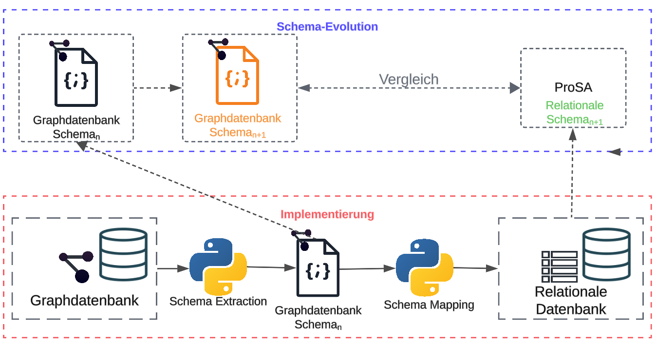
Eigener Ansatz
Schema-Evolution in ProSA
Änderungen am Schema, ohne die Funktionalität der Datenbank zu beeinträchtigen
Rücktransformation auf Graphdatenbank

Slide 11
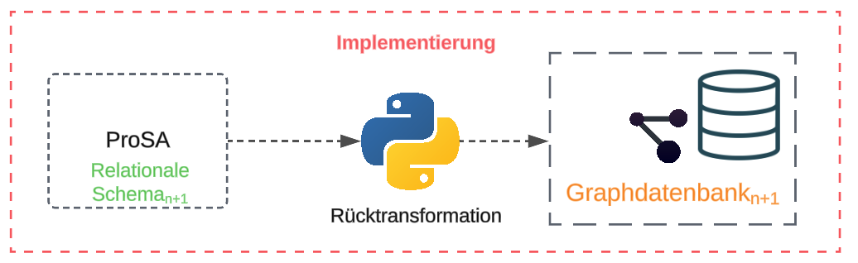
Eigener Ansatz
Schema-Evolution in ProSA
Rücktransformation auf Graphdatenbank
Zurückübertragung der relationalen Datenbank auf die Graphdatenbank

Slide 12
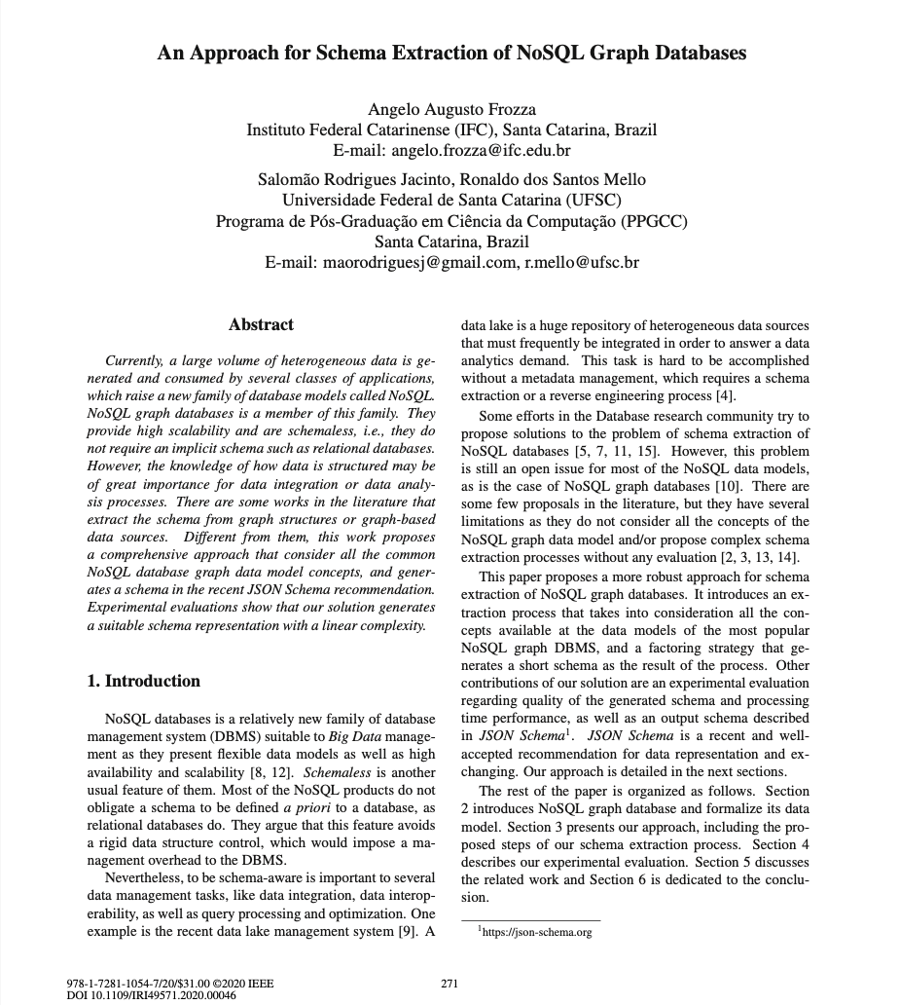
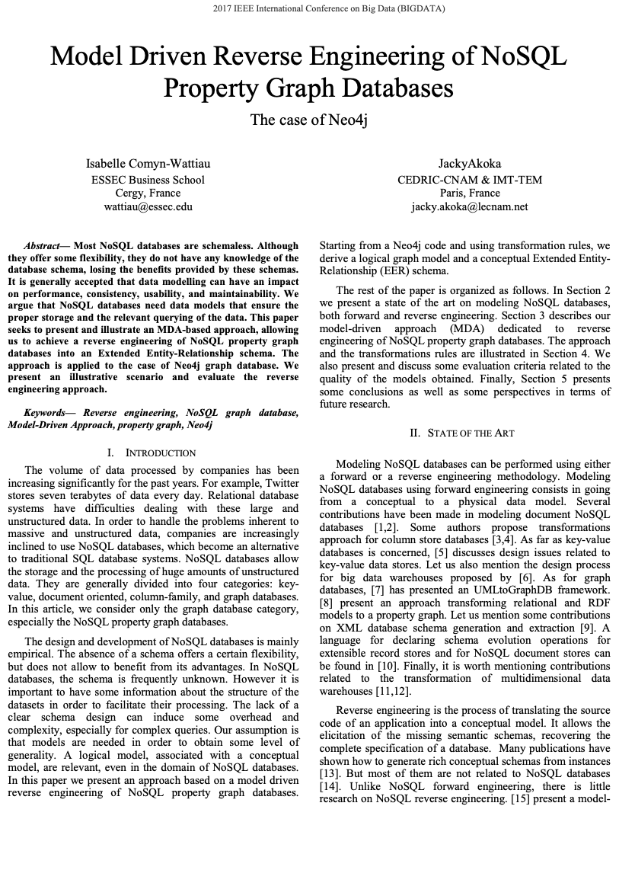
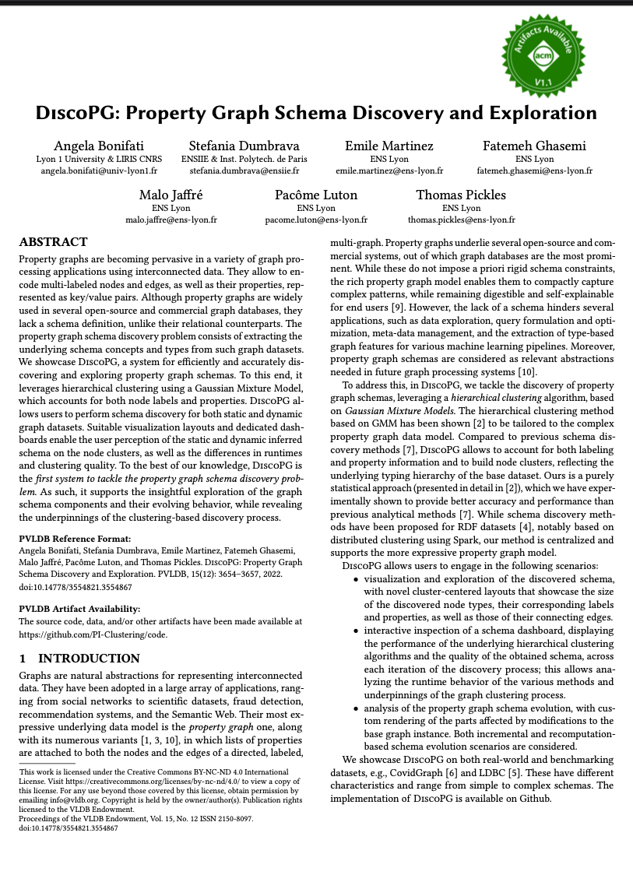
Verwandte Arbeiten
[2]
Ansätze zur Schema Extraktion von Graphdatenbanken [2][3][4]
Wichtig: Berücksichtigung von Multilabeling (Knoten mit mehr als einem Label) [2]
[3]
[4]
[2]Frozza,A.A.,Jacinto,S.&Mello,R. (2020,08). An approach for schema extraction of nosql graph databases. In(S. 271-278). doi: 10.1109/IRI49571.2020.00046
[3]Comyn-Wattiau, I. & Akoka, J. (2017). Model driven reverse engineering of nosql property graph databases:
The case of neo4j. In 2017 ieee international conferenceon big data(big data)(S. 453-458).
doi: 10.1109/BigData.2017.8257957
[4] Angela Bonifati, Stefania Dumbrava, Emile Martinez, Fatemeh Ghasemi, Malo Jaffré, Pacôme Luton, and Thomas Pickles. 2022. DiscoPG: property graph schema discovery and exploration. Proc. VLDB Endow. 15, 12 (August 2022), 3654–3657. https://doi.org/10.14778/3554821.3554867
Notes:
Ein Paper gefunden

Slide 13
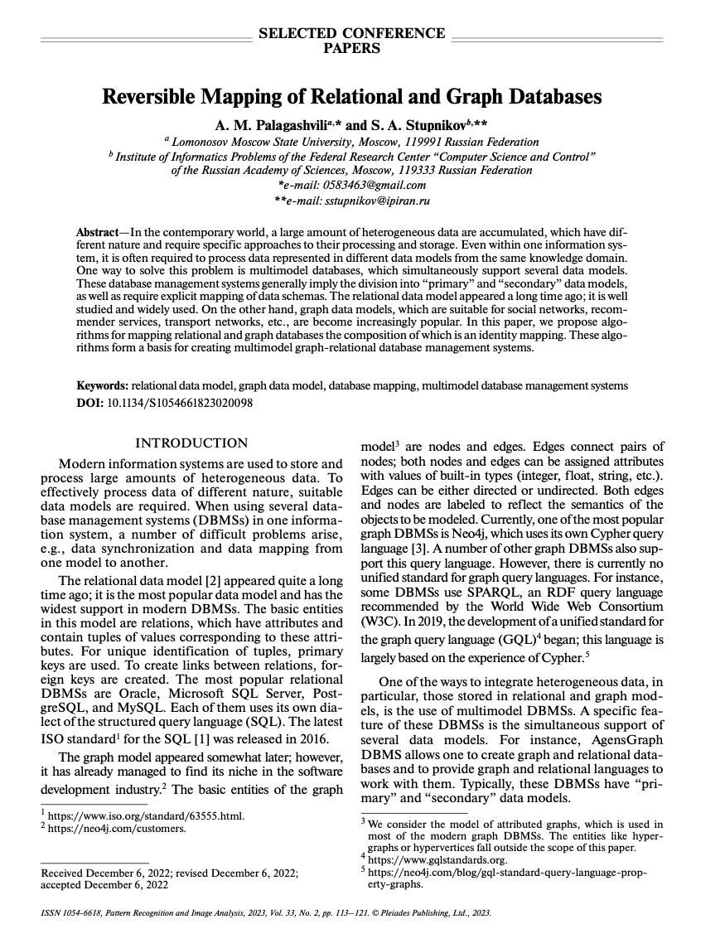
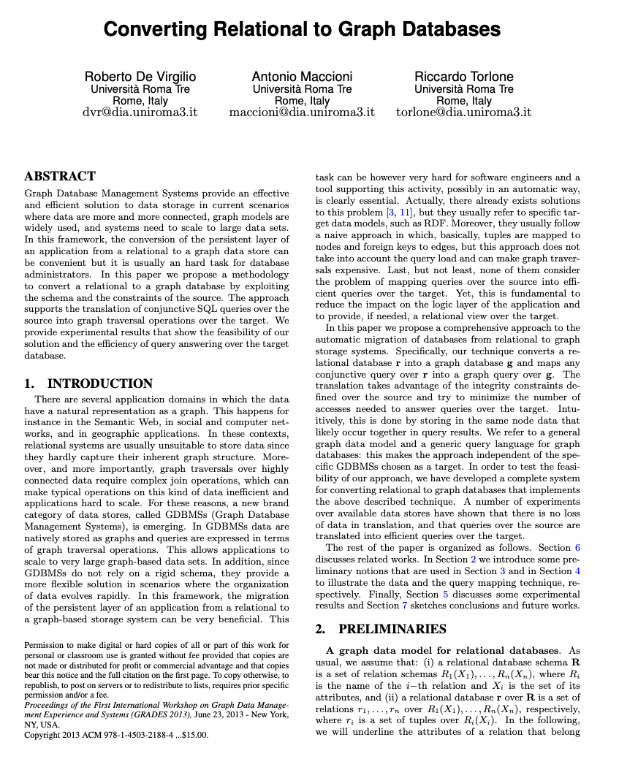
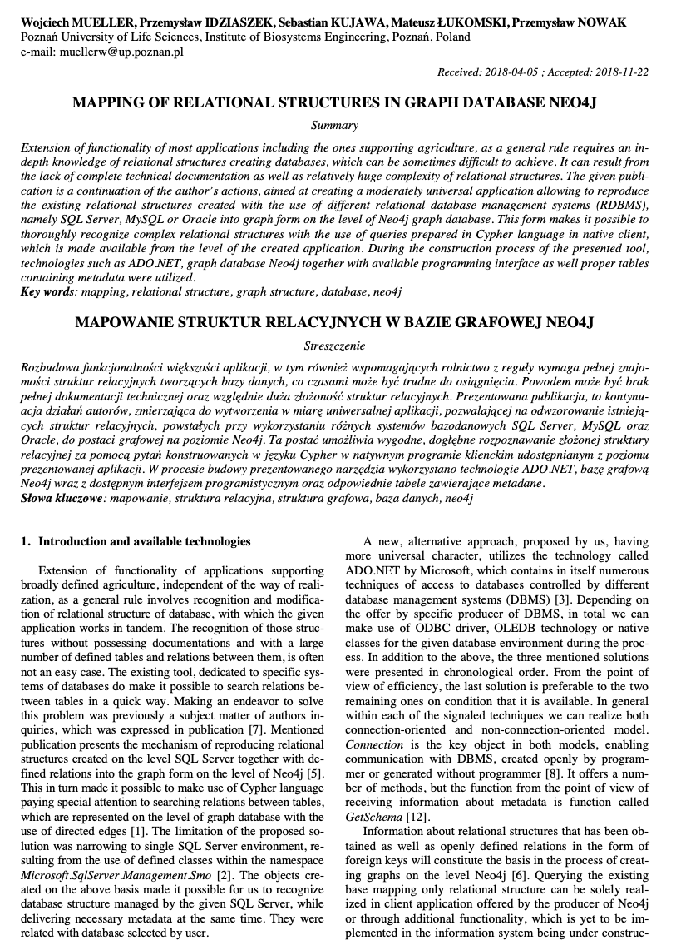
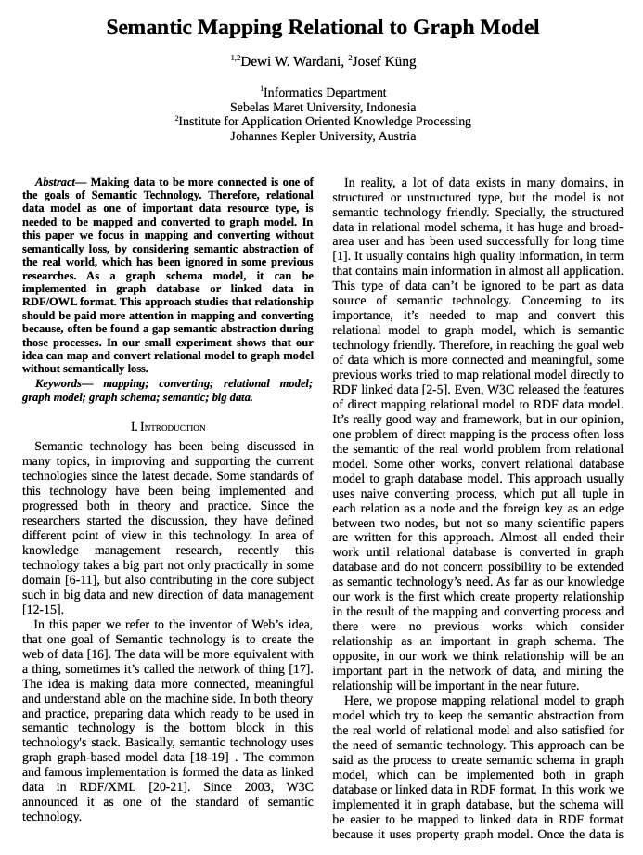
Verwandte Arbeiten
[5]
[7]
Ansätze zum Mapping von Graphdatenbanken auf Relationalen Datenbanken [5][6][7][8]
Keine Berücksichtigung von Multilabels
[6]
[8]
[5]A. M. Palagashvili and S. A. Stupnikov. 2023. Reversible Mapping of Relational and Graph Databases. Pattern Recognit. Image Anal. 33, 2 (Jun 2023), 113–121. https://doi.org/10.1134/S1054661823020098
[6] Mueller, W., Idziaszek, P., Kujawa, S., Łukomski, M., & Nowak, P. (2018). Mapping of relational structures in graph database Neo4j. Journal of Research and Applications in Agricultural Engineering, 63(4), 121-124
[7] Roberto De Virgilio, Antonio Maccioni, and Riccardo Torlone. 2013. Converting relational to graph databases. In First International Workshop on Graph Data Management Experiences and Systems (GRADES '13). Association for Computing Machinery, New York, NY, USA, Article 1, 1–6. https://doi.org/10.1145/2484425.2484426
[8] D. W. Wardani and J. Kiing, "Semantic mapping relational to graph model," 2014 International Conference on Computer, Control, Informatics and Its Applications (IC3INA), Bandung, Indonesia, 2014, pp. 160-165, doi: 10.1109/IC3INA.2014.7042620.
Notes:
Keine Ansätze zum Mapping mit Multilabling die ich gefunden hab

Slide 14
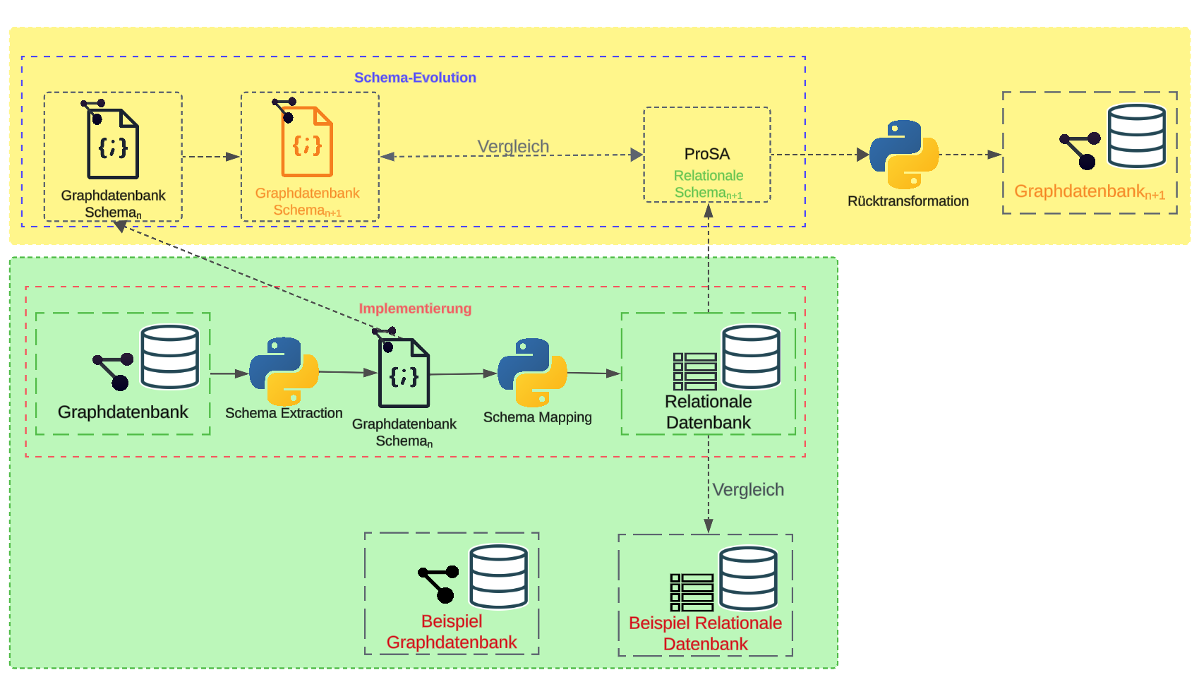
Eigener Ansatz
Notes:
ICH

Slide 15
Zeitplan u. Fragen
15.02.2025
Anmeldung
27.01.2025
Antrittsvortrag
15.04.2025
Abgabe
Beispieldatenbanken
Schema-Evolution
Schema Extraktion & Mapping
Rücktransformation
Themafindung, Literaturrecherche, Einarbeitung
Schriftliche Ausarbeitung
10/2024
02/2025
04/2025
Notes:
Fragen: Wie wird das Multilabeling korrekt gehandhabt
Schema Evolution: Wie kann ich Schema Änderungen in Graphdatenbanken dokumentieren

Slide 16
Zusammenfassung
Thema:
Benutzung von ProSA für Graphdatenbanken
Methode: 1. Extrahieren des Schemas
2. Mapping auf eine relationale Datenbank
3. Schema-Evolution in ProSA + Rücktransformation
Nächsten Schritte:
Anmeldung der Arbeit
Fine-Tuning und Testen von Extraktions- und Mapping-Algorithmen
Schema-Evolution
Rücktransformation
Schreiben der Arbeit

Slide 17
Quellen
^{[1]} Auge, T. (2023). Prosa: A provenance system for reproducing query results. In Companion proceedings of the acm webconference 2023 (S.1555–1558).
NewYork,NY,USA: Association for Computing Machinery. Zugriff auf https://doi.org/10.1145/3543873.3587563 doi:10.1145/3543873.3587563
[2]Frozza,A.A.,Jacinto,S.&Mello,R. (2020,08). An approach for schema extraction of nosql graph databases. In(S. 271-278). doi: 10.1109/IRI49571.2020.00046
[3]Comyn-Wattiau, I. & Akoka, J. (2017). Model driven reverse engineering of nosql property graph databases:
The case of neo4j. In 2017 ieee international conferenceon big data(big data)(S. 453-458).
doi: 10.1109/BigData.2017.8257957
[4] Angela Bonifati, Stefania Dumbrava, Emile Martinez, Fatemeh Ghasemi, Malo Jaffré, Pacôme Luton, and Thomas Pickles. 2022. DiscoPG: property graph schema discovery and exploration. Proc. VLDB Endow. 15, 12 (August 2022), 3654–3657. https://doi.org/10.14778/3554821.3554867
[5]A. M. Palagashvili and S. A. Stupnikov. 2023. Reversible Mapping of Relational and Graph Databases. Pattern Recognit. Image Anal. 33, 2 (Jun 2023), 113–121. https://doi.org/10.1134/S1054661823020098
[6] Mueller, W., Idziaszek, P., Kujawa, S., Łukomski, M., & Nowak, P. (2018). Mapping of relational structures in graph database Neo4j. Journal of Research and Applications in Agricultural Engineering, 63(4), 121-124
[7] Roberto De Virgilio, Antonio Maccioni, and Riccardo Torlone. 2013. Converting relational to graph databases. In First International Workshop on Graph Data Management Experiences and Systems (GRADES '13). Association for Computing Machinery, New York, NY, USA, Article 1, 1–6. https://doi.org/10.1145/2484425.2484426
[8] D. W. Wardani and J. Kiing, "Semantic mapping relational to graph model," 2014 International Conference on Computer, Control, Informatics and Its Applications (IC3INA), Bandung, Indonesia, 2014, pp. 160-165, doi: 10.1109/IC3INA.2014.7042620.

